Slide 1
02 시스템 버스의 개념
컴퓨터 시스템의 구성 장치들을 연결하고 교환할 각종 정보들을 전송하는 공유 전송 매체를 버스라고 한다.
컴퓨터의 기본 모듈
컴퓨터 시스템을 구성하는 기본적인 장치인 중앙처리장치, 주기억장치, 외부기억장치, 입출력장치들을 컴퓨터의 기본 모듈이라고 한다.
컴퓨터의 기본 모듈들은 필요에 의해서 상호 간의 데이터를 전달하고 전달받는 통신 작업을 수행한다.
컴퓨터 기본 모듈들이 서로 전달하는 데이터의 전송 유형들의 분류
중앙처리장치가 주기억장치에서 명령어와 데이터를 읽고 중앙처리장치가 기억장치에서 데이터를 저장하는 유형이다.
중앙처리장치가 입출력 모듈을 통하여 입출력장치에서 데이터를 읽어 오고 중앙처리장치가 입출력장치로 데이터를 내보내는 전송 유형이다.
DMA 제어기의 동작으로 입출력 모듈이 직접 주기억장치에 접근하여 주기억장치와 데이터를 교환하는 유형이다.

Slide 2
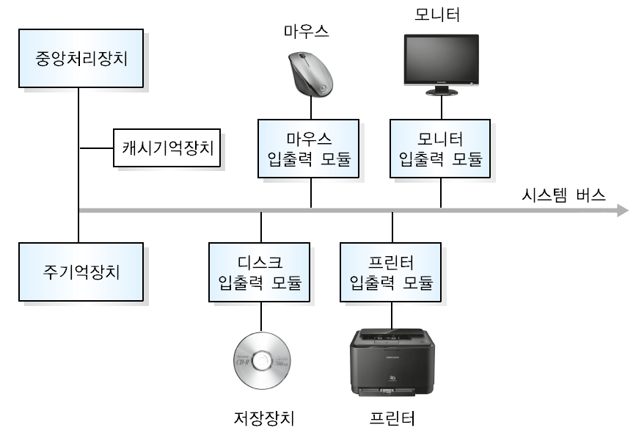
02 시스템 버스의 개념
시스템 버스의 정의
중앙처리장치를 중심으로 주기억장치, 외부기억장치 그리고 입출력장치가 데이터를 교환하는 통로를 시스템 버스(system bus)라고 한다.
시스템 버스의 개념도
중앙처리장치(CPU)는 주기억장치와 직접 연결되고, 외부 기억장치와 입출력장치는 입출력 모듈을 통해서 연결되는 것을 확인할 수 있다.

Slide 3
02 시스템 버스의 개념
시스템 버스의 유형별 분류
버스를 유형별로 분류하면 전용 버스와 다중화 버스로 구분할 수 있다.
전용 버스(Dedicated Bus)
지정된 신호만을 전송할 수 있는 버스를 전용 버스라고 한다.
데이터를 전달하는 전용 버스를 데이터 버스라고 하며, 주소 만을 전달하는 전용 버스를 주소 버스라고 한다. 그리고 제어 신호를 전달하는 전용 버스를 제어 버스라고 한다.
다중화 버스(Multiplexed Bus)
제어 신호에 의해 여러 용도의 신호를 전달하는 버스를 다중화 버스라고 한다.
주소 및 데이터 버스는 주소 유효(address valid) 신호를 이용해서, 주소 데이터를 전달하거나 일반 데이터를 전달할 수 있다.
다중화 버스의 장점은 버스로 사용되는 선의 수가 적기 때문에 공간과 비용을 절감할 수 있다.
제어 회로가 복잡하고, 시분할다중화(time multiplexing) 방식으로 인한 성능 저하의 단점이 있다.

Slide 4
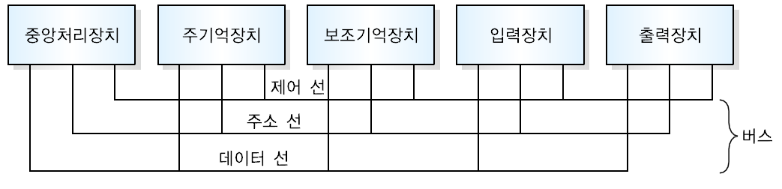
02 시스템 버스의 개념
시스템 버스의 기능별 분류
버스가 전달하는 정보의 기능에 따라 데이터 버스(data bus), 주소 버스(address bus), 제어 버스(control bus)로 분류
기능별로 분리하여 표현한 시스템 버스에 컴퓨터 기본 모듈의 연결
데이터 버스(Data Bus)
컴퓨터 시스템을 구성하는 장치들 사이에 데이터를 전송하는 데 사용되는 선들의 집합을 데이터 버스라 한다.
이 버스는 연결된 장치들 간에 서로 양방향 전송이 가능하다. 그리고 데이터 버스의 폭(선들의 수)은 중앙처리장치와 주기억장치 사이에 한 번에 전송되는 비트 수로 결정 된다.

Slide 5
02 시스템 버스의 개념
주소 버스(Address Bus)
중앙처리장치가 주기억장치로 데이터를 쓰기(write) 동작을 하거나 데이터를 읽기(read) 동작을 할 때, 해당하는 주기억장치 장소를 지정하는 주소를 전송하기 위한 선들의 집합이 주소 버스다.
주소 버스는 CPU에서 주기억장치 및 입출력 모듈로 주소를 전송할 수 있지만, 반대로는 주소를 전송할 수 없다. 따라서 주소 버스는 단방향 전송을 한다.
주소 버스의 비트 수는 중앙처리장치가 액세스할 수 있는 기억장치의 주소 수를 결정한다. 또는 기억장소의 수를 결정한다.
주소 버스의 비트에 따른 기억장치 용량 계산
주소 버스의 폭이 16비트 이면,
주소지정 가능한 최대 기억장소의 수 = 2¹⁶ = 65,536개
바이트 단위 주소 지정일 경우 최대 기억장치 용량 = 64Kbyte
주소 버스의 폭이 24비트이면,
주소지정 가능한 최대 기억장소의 수 = 2²⁴ = 16,777,216개
바이트 단위 주소 지정일 경우 최대 기억장치 용량 = 16 Mbyte
제어 버스(Control Bus)
중앙처리장치와 주기억장치 및 입출력장치 사이에 제어 신호들을 전송하는 선들의 집합이 제어 버스다.

Slide 6
04 버스 중재
버스 마스터
시스템 버스에 연결된 컴퓨터의 기본 장치들을 버스 마스터라고 한다.
버스 경합(bus contention)
여러 개의 버스 마스터들이 동시에 시스템 버스의 사용을 요구하는 경우, 버스 경합이 발생하게 된다.
버스 중재(Bus Arbitration)
버스 경합이 발생했을 때, 각 버스 마스터가 미리 정해진 기준에 따라 순서대로 버스를 사용할 수 있게 해주는 동작을 버스 중재(Bus Arbitration)라고 한다.
버스 중재를 수행하는 하드웨어 모듈을 버스 중재기(Bus Arbiter)라고 한다.
버스 중재 방식의 분류
버스 중재 방법의 가장 기본적인 분류
버스 중재기가 위치하는 것에 따른 분류
버스 중재에 사용되는 제어 신호들의 연결 구조에 따른 분류
우선순위의 결정 방식에 따른 분류

Slide 7
04 버스 중재
버스 중재기의 위치에 따른 분류
중재기 위치에 따라 중앙집중식 중재 방식과 분산식 중재 방식으로 분류
중앙집중식 중재 방식(Centralized Arbitration Scheme)
컴퓨터 시스템 내에 버스 중재기가 한 개만 존재하는 방식으로, 여러 버스 마스터들이 생성하는 버스 요구 신호들은 버스 중재기가 단독으로 수신한다.
버스 중재기는 미리 정해진 중재 원칙에 따라 선택된 버스 마스터에게 버스를 사용할 수 있는 승인 신호를 전달한다.
분산식 중재 방식(Decentralized Arbitration Scheme)
여러 개의 버스 중재기가 존재하는 방식으로 버스 마스터들이 각각 별도의 버스 중재기를 가지고 있다. 그래서 버스 중재 동작이 각 버스 마스터의 버스 중재기에 의하여 이루어지는 방식이다.
각 버스 마스터가 소유하고 있는 버스 중재회로가 간단하여 동작속도가 빠르며, 한 버스 중재기에 고장이 발생하여도 해당 버스 마스터에만 영향을 미치므로 신뢰도가 높다.

Slide 8
04 버스 중재
제어 신호들의 연결 구조에 따른 중재 방식의 분류
버스 중재 과정에서 사용되는 제어 신호들의 연결 형태에 따라서, 병렬 중재 방식과 직렬 중재 방식으로 분류한다.
병렬 중재 방식(Parallel Arbitration Scheme)
버스에 연결된 버스 마스터들은 독립적으로 버스 사용 요구 신호와 버스 사용 승인 신호를 사용하므로 버스 마스터와 같은 수의 버스 요구선과 승인 신호선들이 필요하다.
각 버스 마스터가 독립적인 버스 요구 신호선을 통해서 각각의 버스 요구 신호를 버스 중재회로로 입력한다. 그리고 버스 중재기는 버스 승인 신호를 각 버스 마스터에 대응하여 별도로 발생시킨다.
직렬 중재 방식(Serial Arbitration Scheme)
버스 요구선과 승인 신호 선이 각각 한 개씩만 존재하며, 각 신호 선이 버스 마스터들 에 직렬로 접속하는 방식이다.
접속되는 버스 마스터들의 순서에 의해서 우선순위가 결정되기도 한다.

Slide 9
04 버스 중재
우선순위 결정 방식에 따른 분류
버스 경합이 발생하면 우선순위가 높은 버스 마스터가 버스를 먼저 사용한다. 이 방식에서 우선순위의 변경 여부에 따라서 고정 우선순위 방식과 가변 우선순위 방식 등으로 분류된다.
고정 우선순위 방식(Fixed Priority Scheme)
각 버스 마스터에 우선순위가 지정되면 고정되어 변경할 수 없는 방식이다. 즉, 정해진 우선순위 방식이 하드웨어적으로 고정되어서 변경이 불가능하다.
가변 우선순위 방식(Dynamic Priority Scheme)
각 버스 마스터의 우선순위를 버스 마스터의 상태에 따라서 수시로 변경할 수 있는 방식이다.

Slide 10
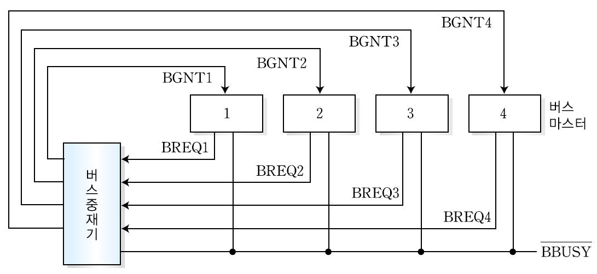
04 버스 중재
병렬 중재 방식과 우선순위 방식이 조합된 버스 중재
병렬 중재 방식은 버스 마스터들이 버스를 사용하기 위한 요구 신호와 버스 중재기가 버스를 사용 가능하도록 하는 승인 신호 등의 제어 신호들이 병렬로 전달한다.
버스 마스터의 수만큼 버스 요구 신호선과 버스 승인 신호선이 존재한다.
중앙집중식 고정 우선순위 방식(Centralized Fixed Priority Arbitration Scheme)
버스의 사용을 요구하는 모든 버스 마스터는 버스 중재기에 연결되는데, 버스 중재기와 가장 가까이 위치한 버스 마스터가 우선순위가 가장 높으며 버스 중재기에서 멀어질수록 우선순위가 낮아진다.
우선순위는 하드웨어적으로 설계되어 있어서 변경이 불가능하다.

Slide 11
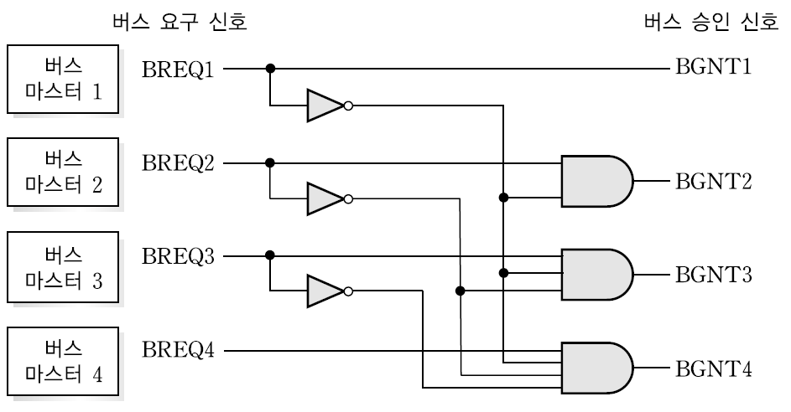
04 버스 중재
병렬 버스 중재기의 내부 회로
버스 마스터 4개에 대한 우선순위를 결정하는 것으로, NOT 게이트와 AND 게이트 각각 3개를 이용하여 우선순위의 결정 회로를 설계한 것이다.
고정적인 우선순위를 제공하며, 우선순위를 변경하기 위해서는 회로의 설계를 변경하여야 한다.

Slide 12
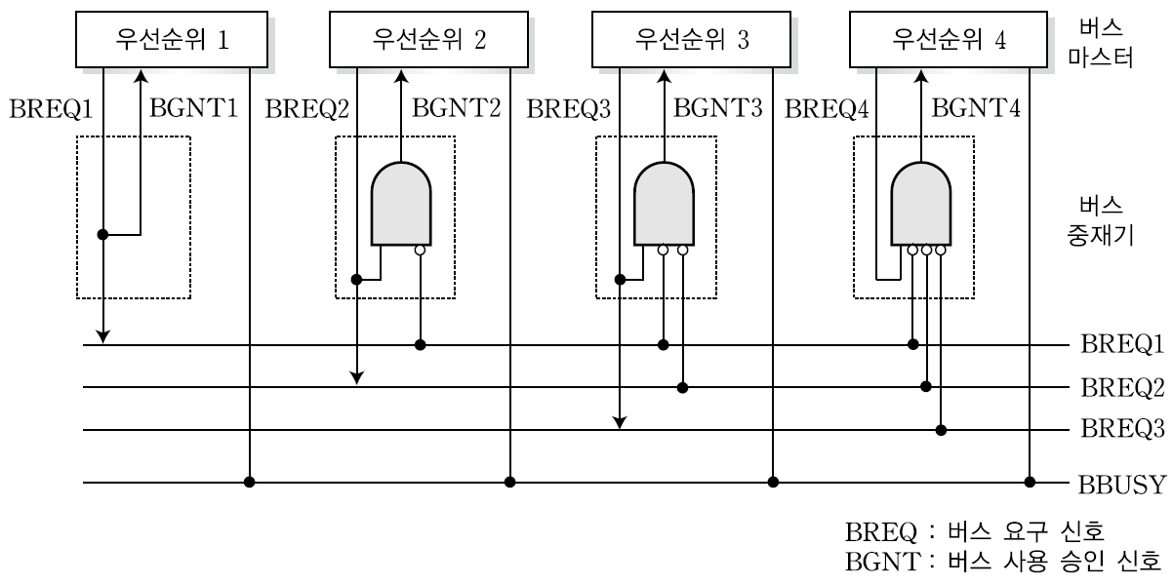
04 버스 중재
분산식 고정 우선순위 방식
버스에 연결된 모든 버스 마스터가 독립적으로 버스 중재기를 보유, 버스 경합 상태에서 버스 사용 요청이 발상하면 정해진 우선순위에 따라 버스를 사용한다.
분산식 고정-우선순위 방식의 구성
중앙집중식 고정 우선순위 중재 방식에 비하여 독립된 중재 회로가 간단하므로 버스 사용 여부에 대한 동작 속도가 빠르다는 장점을 갖는다.
어느 한 버스 중재기에서 고장이 발생하면, 중재기들에서 고장을 찾아내는 방법이 복잡하며, 한 중재기의 고장이 전체 시스템의 동작에 영향을 미칠 수가 있다.

Slide 13
04 버스 중재
가변 우선순위 방식
시스템의 상태 또는 조건에 따라서 각 버스 마스터들의 우선순위를 계속 변화시킬 수 있는 방식이다.
이 방식을 활용하면 모든 버스 마스터가 공정하게 버스를 사용할 수 있다는 장점을 가질 수 있다.
우선순위의 계속적인 변화는 중재 회로가 복잡하다는 단점이 있다.
회전 우선순위(rotating priority) 방식
버스 중재기에서 버스 사용 승인을 받은 버스 마스터는 최하위 우선순위가 되어 다음 버스 사용 승인을 기다린다.
그리고 바로 다음에 위치한 버스 마스터가 버스를 사용할 수 있는 최상위 우선순위를 가지게 된다.

Slide 14
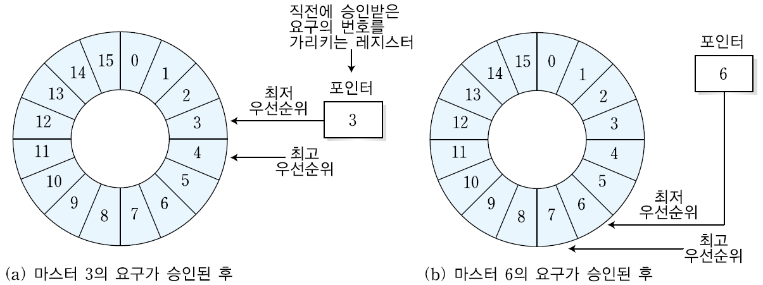
04 버스 중재
회전 우선순위 방식의 동작
(a) 단계 : 현재 버스 사용 승인을 얻은 버스 마스터를 표시하는 포인터가 3을 가리키므로, 버스 마스터 3은 최하위 우선순위를 가지고 다음 버스 사용 승인을 기다린다. 다음에 위치한 버스 마스터 4는 버스 사용 승인을 얻기 위한 최고의 우선순위가 된다.
(b) 단계 : 포인터가 6을 나타내고 있으므로 버스 마스터 6번이 지금 현재 버스 사용 승인을 얻어서 버스를 사용하는 것을 나타낸다. 또한 최저 우선순위가 버스 마스터 6번이라는 것을 나타낸다. 그리고, 바로 다음에 위치한 버스 마스터 7번이 최고 우선순위가 된다.

Slide 15
04 버스 중재
임의 우선순위 방식
임의 우선순위 방식은 버스 사용 승인을 얻을 버스 마스터가 정해진 원칙 없이 임의로 결정된다.
버스 마스터들이 동일한 경우 사용할 수 있다. 여러 특징의 버스 마스터가 존재할 경우 비효율적일 수 있다.
동등 우선순위 방식
버스 마스터들이 동등한 우선순위를 가지며, 가장 먼저 버스 사용 요구를 한 버스 마스터가 버스 사용 승인을 먼저 받게 되는 것이 동등 우선순위 방식이다.
선입력 선출력(FIFO, First-In First-Out) 알고리즘을 사용하며, 우선순위를 결정하는 회로의 설계가 간단하다.
최소-최근 사용(LRU, Least-Recently Used) 방식
최근까지 가장 오랫동안 버스 요구 신호를 보내지 않은, 결과적으로 가장 최소로 버스를 사용한 버스 마스터에게 최상위 우선순위를 할당하는 방식이다.
버스 마스터가 어느 시기에 버스를 사용하였는지에 대한 정보가 필요하므로, 회로가 매우 복잡하다는 단점이 있다.

Slide 16
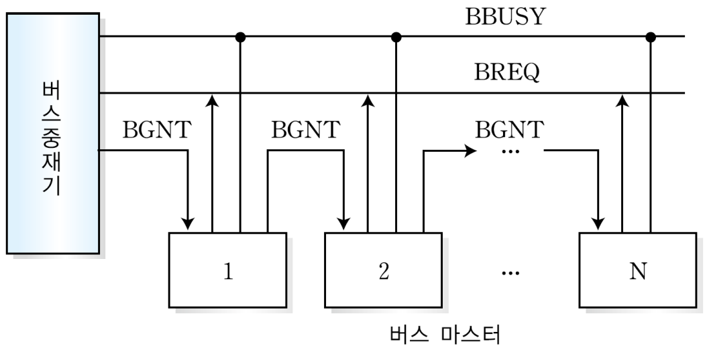
04 버스 중재
직렬 중재 방식
버스 요구 신호선과 버스 승인 신호선들에 버스 마스터와 버스 중재기가 일렬로 연결되는 방식이다.
중재기가 하나만 존재하느냐 아니면 여러 개 존재하느냐에 따라서 중앙집중식 직렬 중재 방식과 분산식 직렬 중재방식으로 분류된다.
중앙 집중식 직렬 중재 방식
버스 중재기에서 출력되는 버스사용 승인 BGNT의 신호 선이 하나이다.
우선순위는 버스 중재기에서 버스승인신호 선에 연결된 버스 마스터의 순서대로 결정된다.

Slide 17
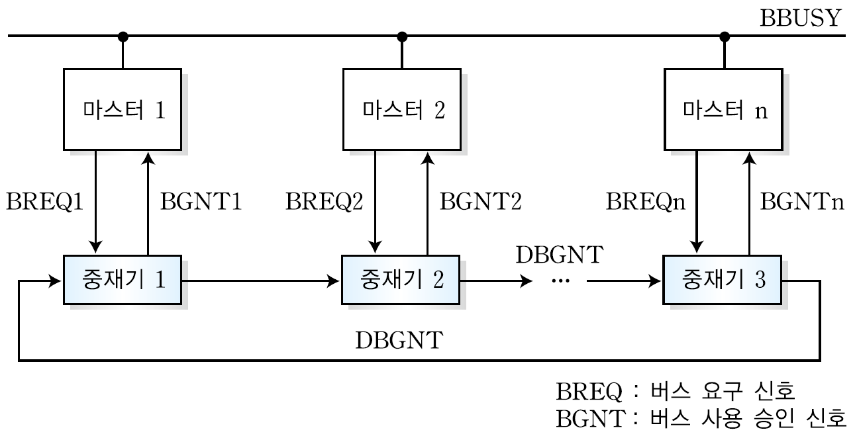
04 버스 중재
분산식 직렬 중재 방식
버스 마스터들은 각각의 독립적인 버스 중재기를 소유하고 있으며, 이 버스 중재기를은 순환형 구조를 형성한다.
순환하면서 버스 사용 승인을 허가하는 방식이다.
버스 사용 승인을 받으면 다음 중재 동작에서는 버스 사용의 최하위의 순위가 된다. 그리고 데이터를 전송 중인 버스 마스터의 우측에 이웃한 버스 마스터는 최상위 우선순위를 가지게 된다.
순환형 구조이므로 어느 한 중재기에서 결함이 발생하면 전체 시스템의 동작이 중단되는 단점이 있다.

Slide 18
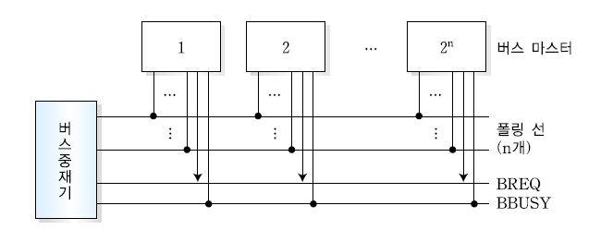
04 버스 중재
폴링 방식(polling)
버스 마스터가 버스의 사용을 원하고 있는지를 버스 중재기가 주기적으로 검사하여 버스 사용 승인 여부를 결정하는 방식이다.
버스 요구 신호 선 이외에 별도의 폴링을 위한 폴링 선(polling line)이 필요하며 하드웨어 폴링 방식과 소프트웨어 폴링 방식으로 분류한다.
하드웨어 폴링 방식
버스 중재기가 각 버스 마스터들에게 버스 사용 여부를 주기적으로 질의하기 위해, 폴링 선이라는 별도의 선을 버스 중개기와 각 버스 마스터 사이에 두는 구조다.

Slide 19
04 버스 중재
소프트웨어 폴링 방식
하드웨어 폴링 방식과 동일한 구성을 가지나 폴링의 순서와 과정을 소프트웨어로 수행하는 방식이다.
프로그램을 수행하려면 버스 중재기는 프로세서를 포함하여야 하며, 이 프로세서는 폴링 할 버스 마스터의 주소를 기억하고 순서에 맞게 과정을 진행하도록 하고 경우에 따라서 폴링의 순서를 변경하기도 한다.
우선순위 또는 폴링 순서의 변경이 용이하다. 그러나 프로그램을 실행해야 하므로 하드웨어 방식에 비하여 속도가 느리다는 단점이 있다.

